Slide 1
Källhagens skolas HiS-resultat 2023
Monica Lemberg, rektor

Slide 2
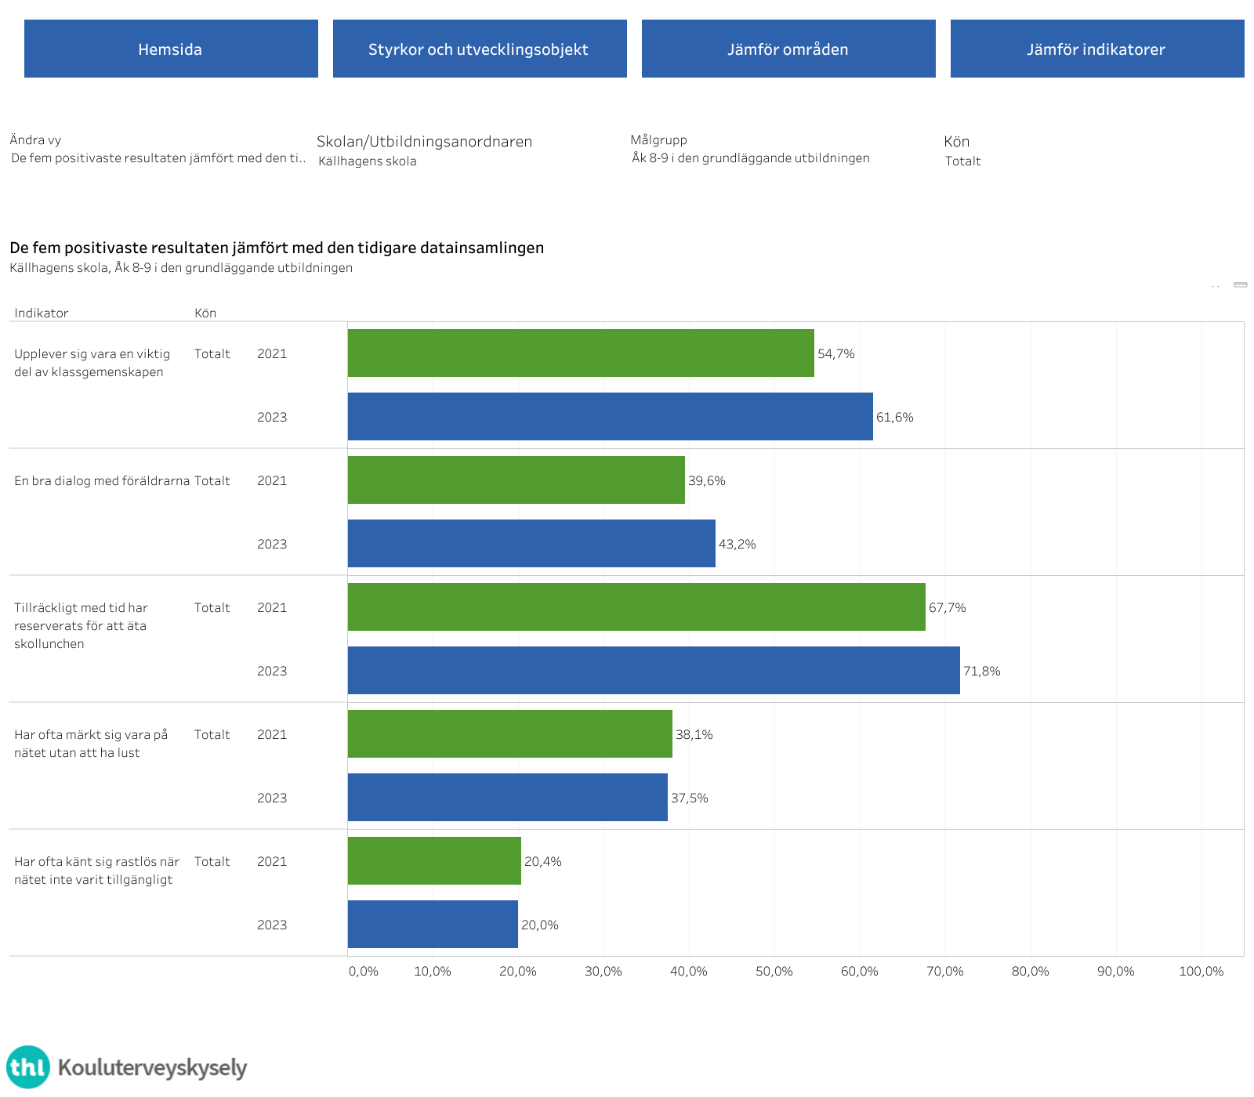

Slide 3
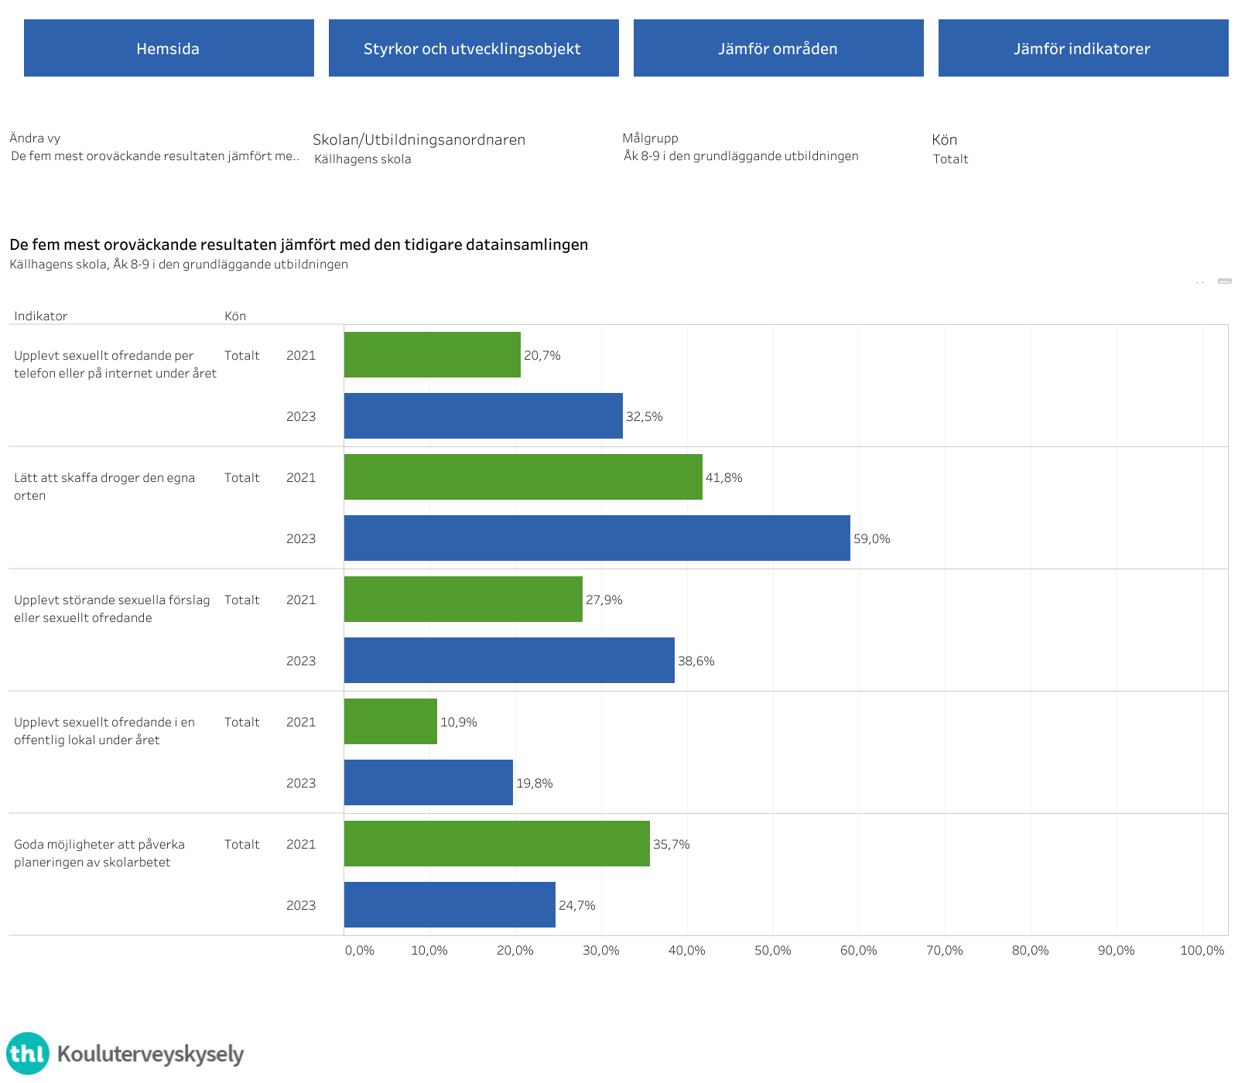

Slide 4
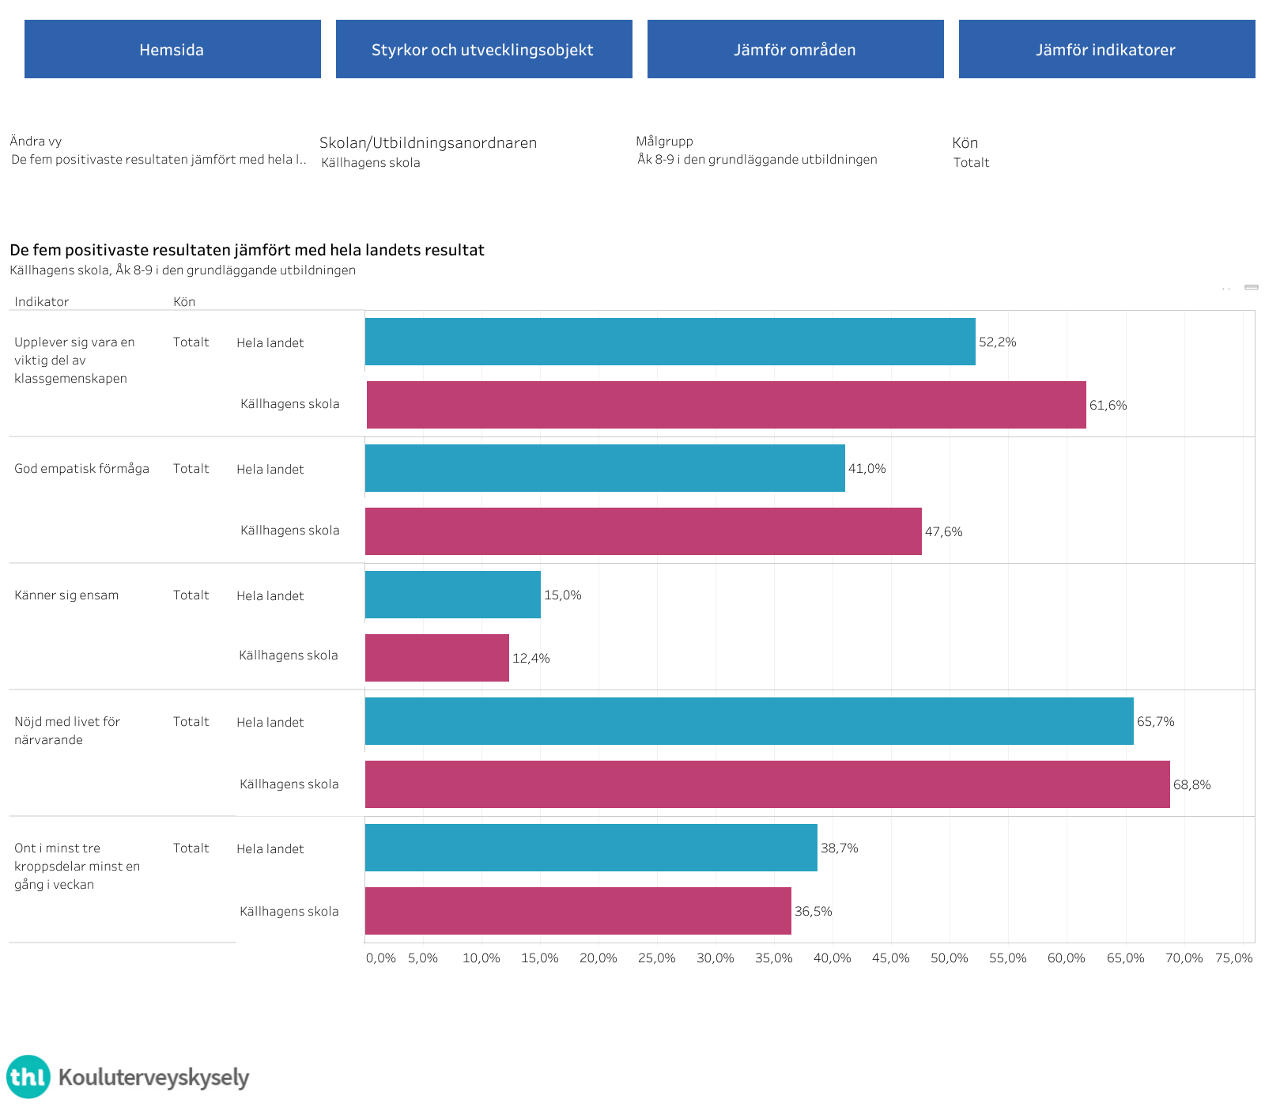

Slide 5
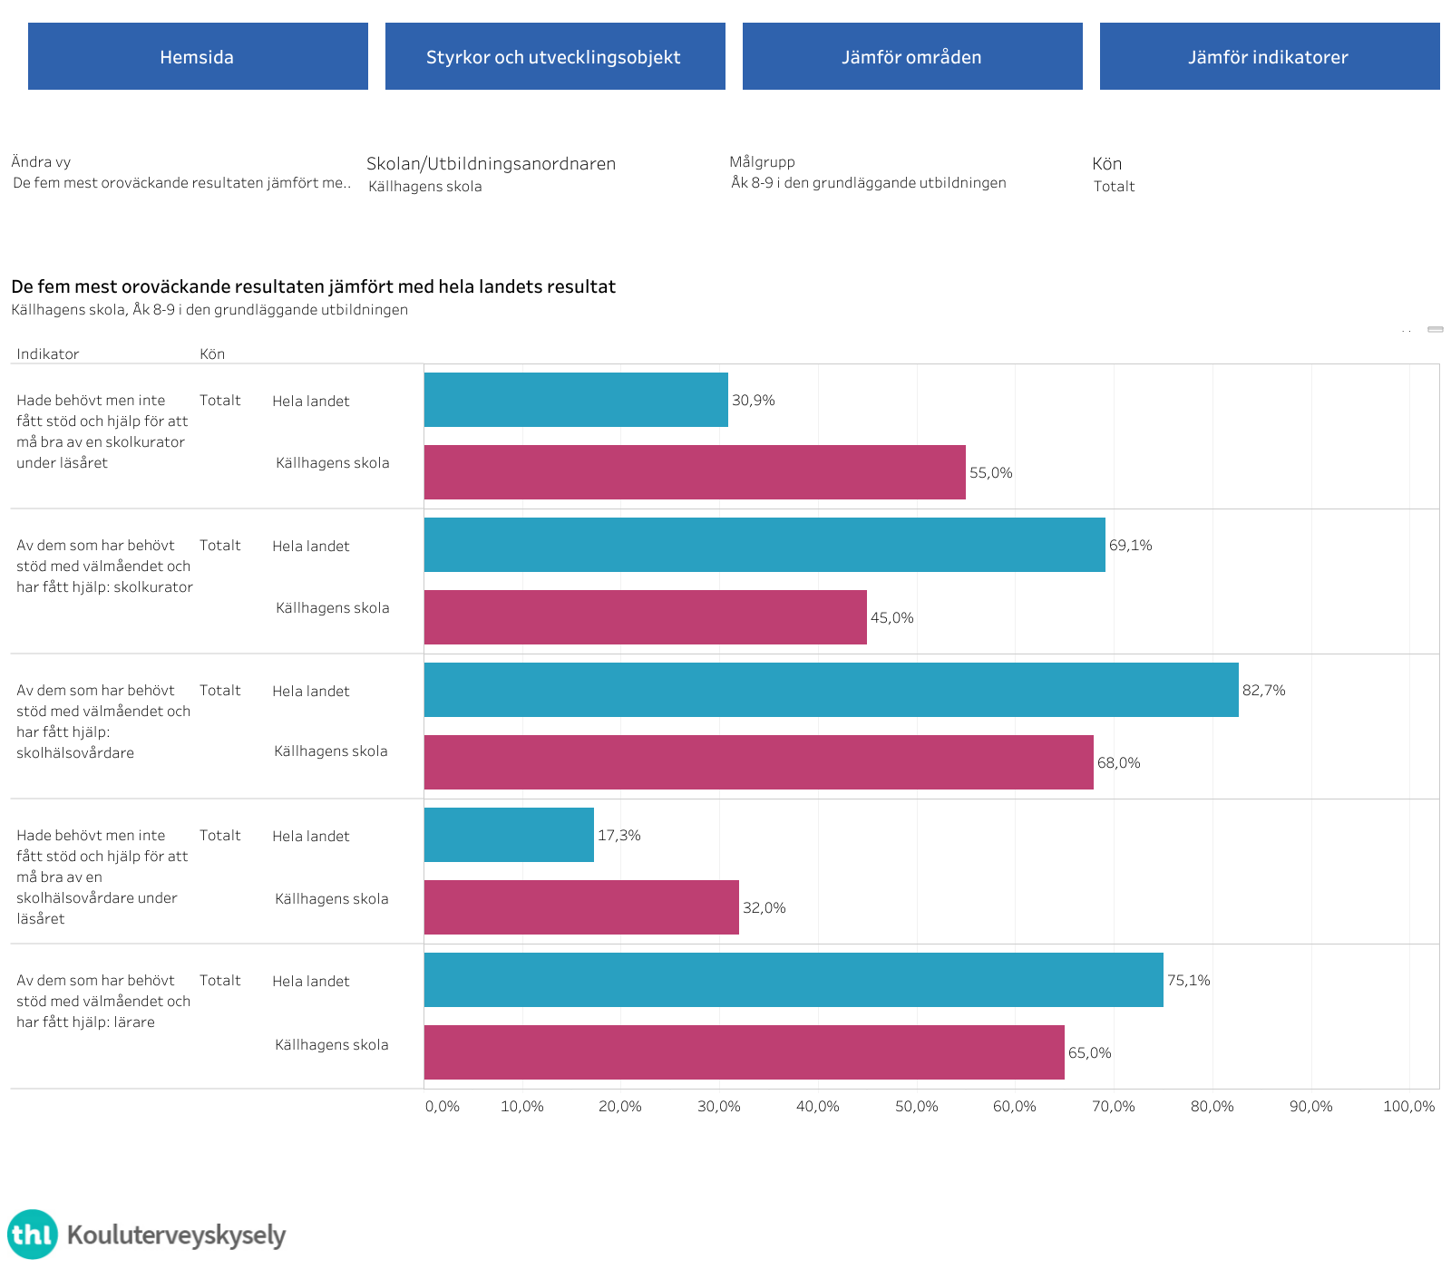

Slide 6
Vilka funderingar väcker resultatet?

Slide 7
Hur kan vi jobba med resultatet? Förslag på åtgäder

